Slide 1
ỦY BAN NHÂN DÂN QUẬN 3 PHÒNG GIÁO DỤC VÀ ĐÀO TẠO

Slide 2
ỦY BAN NHÂN DÂN QUẬN 3 TRƯỜNG TIỂU HỌC NGUYỄN THI
MÔN TIẾNG ANH LỚP 3
Giáo viên thực hiện: Lê Toàn Thắng
Năm học 2021 - 2022

Slide 3
Unit starter:
Grade 3
Lesson Three
This Photo by Unknown Author is licensed under CC BY-SA-NC

Slide 4
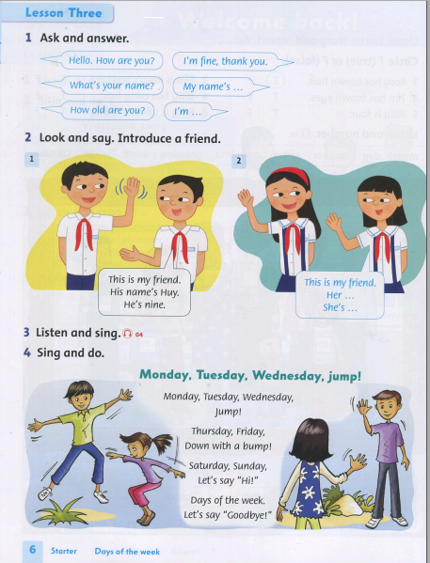

Slide 5
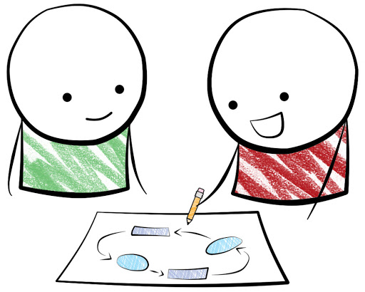
1. Ask and answer
PAIR WORK
1. Hello. How are you?
2. What's your name?
3. How old are you?
1. I’m fine, thank you.
2. My name’s ………
3. I’m 7 years old.

Slide 6
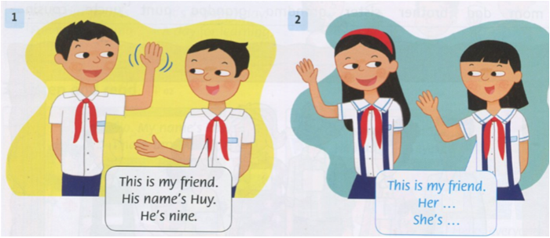
Look and say. Introduce a friend.
GROUPWORK
Example: This is my friend.
Her name's Mai.
She's nine.

Slide 7
Thursday, September 23rd 2021 Starter: Welcome back! Lesson 3 + The days of the week 1/ Monday: Thứ 2 2/ Tuesday: Thứ 3 3/ Wednesday: Thứ 4 4/ Thursday: Thứ 5 5/ Friday: Thứ 6 6/ Saturday: Thứ 7 7/ Sunday: Chủ nhật

Slide 8
Listen and sing

Slide 9
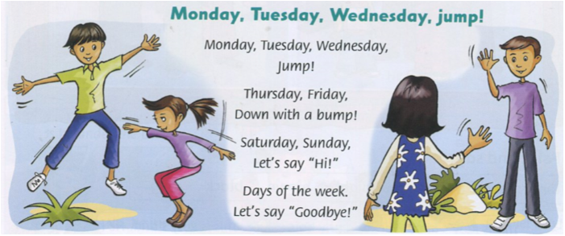
Sing and do
GROUPWORK

Slide 11
Group work: PRACTICE SINGING

Slide 12
GROUP PERFORMANCE

Slide 13
Tasks: Worktime!
Finish the works in your workbook!

Slide 14
Goodbye~!

Slide 15
How do you feel this lesson ?
Fantastic
Good
Ok

Slide 16
ỦY BAN NHÂN DÂN QUẬN 3 TRƯỜNG TIỂU HỌC NGUYỄN THI
XIN CHÂN THÀNH CÁM ƠN
Giáo viên thực hiện: Lê Toàn Thắng
Trang website của trường Nguyễn Thi https://thnguyenthiq3.hcm.edu.vn

